Slide 1


Sistema de Bajo Coste para Contabilizar el Aforo de una Biblioteca
AUTOR: Bruno Moral Delgado
DIRECTOR: Juan Carlos Aarnoutse Sánchez
Septiembre / 2024

Slide 2
Índice
Introducción y objetivos
Tecnologías usadas
Configuración de los sensores y programación de los ESP32
Red y servidor Python
Presentación de los datos
Pruebas y resultados
Demo
trabajos futuros

Slide 3


Introducción y Objetivos

Slide 4
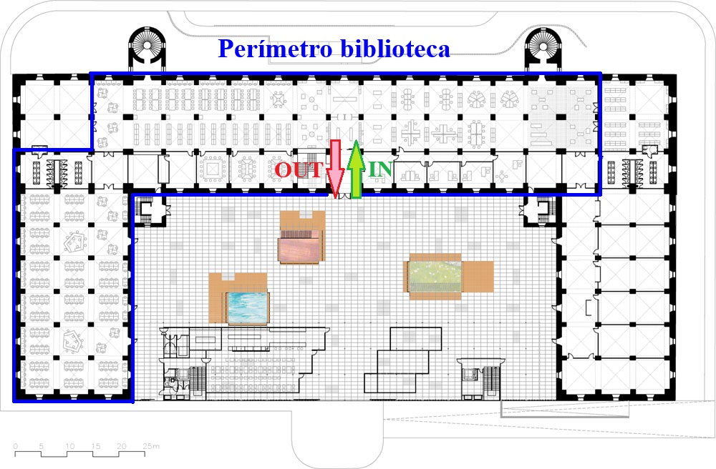
Introducción y objetivos
¿Problema?
No existe un método automatizado para conocer la cantidad de personas que entran y salen, así como el aforo en tiempo real de la biblioteca de Antigones.

Slide 5
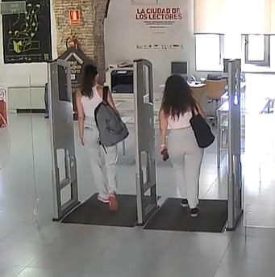
Introducción y objetivos
¿Objetivo?
Diseñar e implementar un sistema basado en sensores de proximidad infrarrojos que sean capaces de detectar con precisión las entradas y salidas de personas.

Slide 6
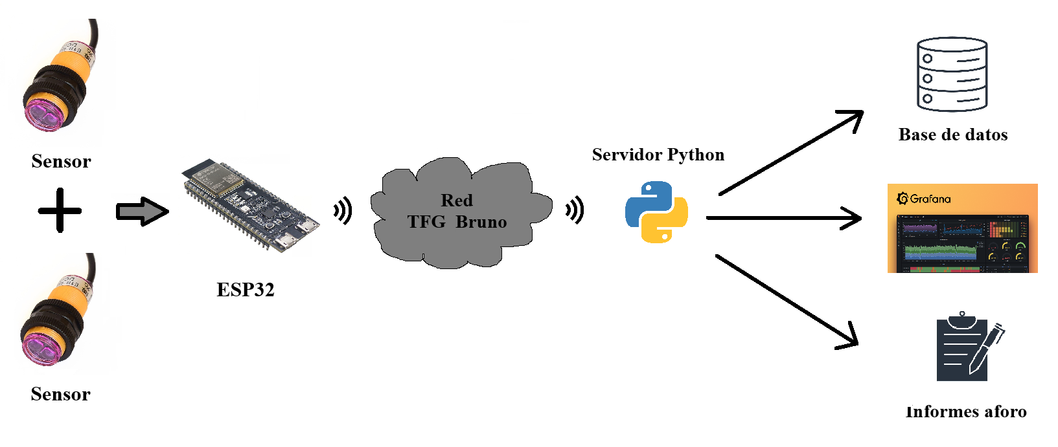
Introducción y objetivos
Nodo contador
Nodo servidor

Slide 7

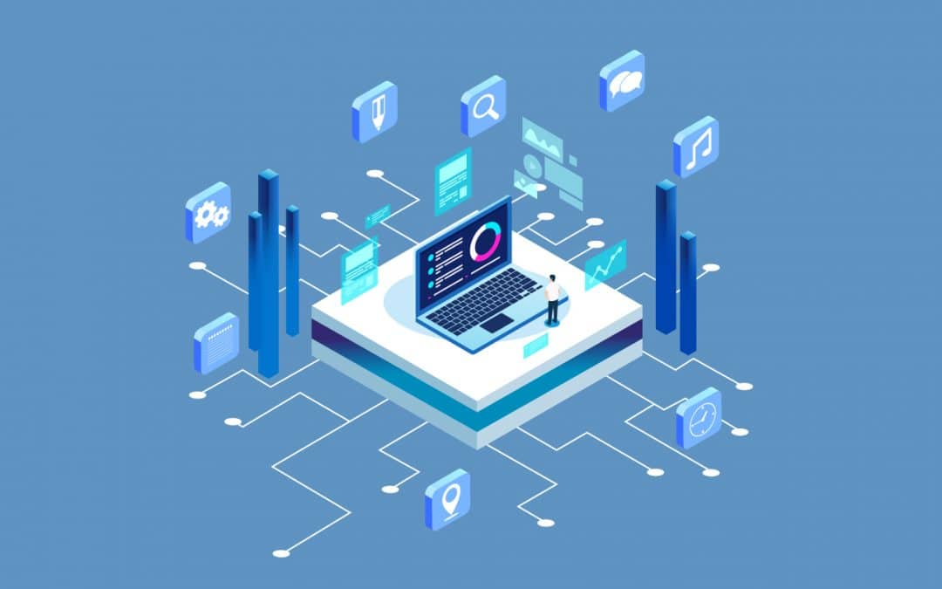
Tecnologías usadas

Slide 8
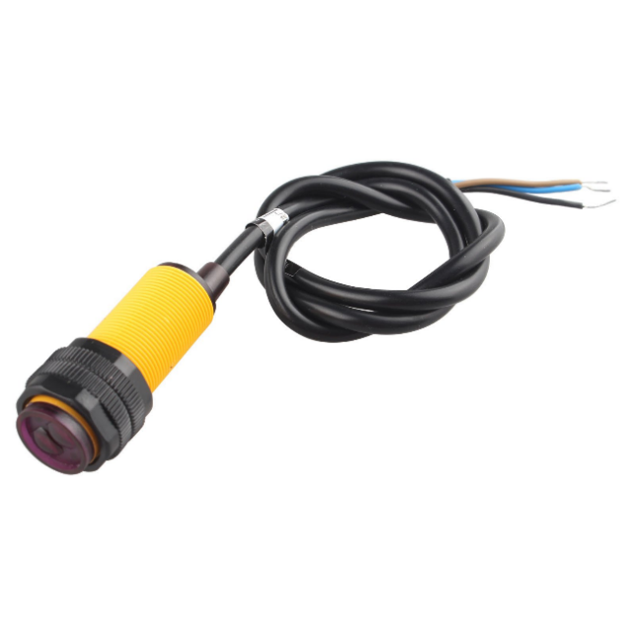
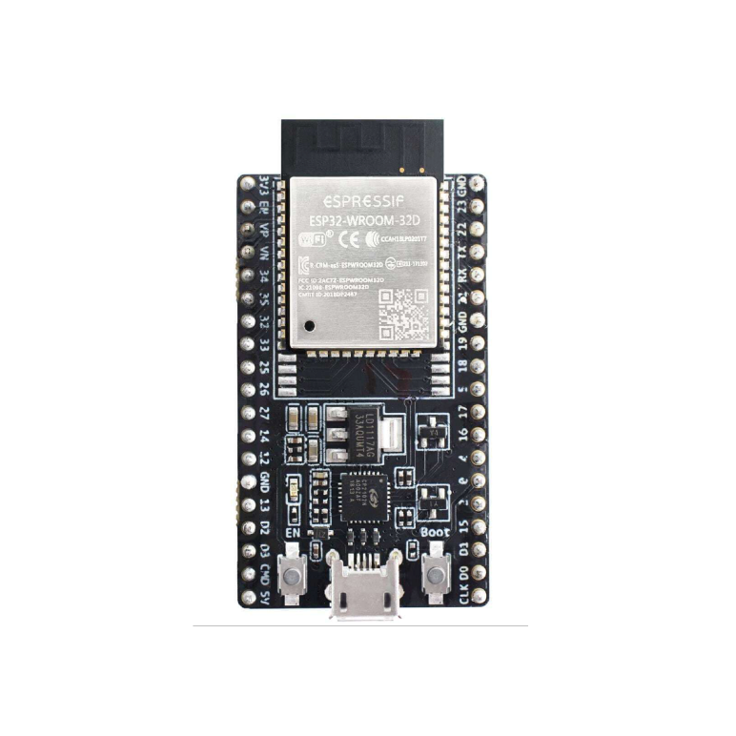
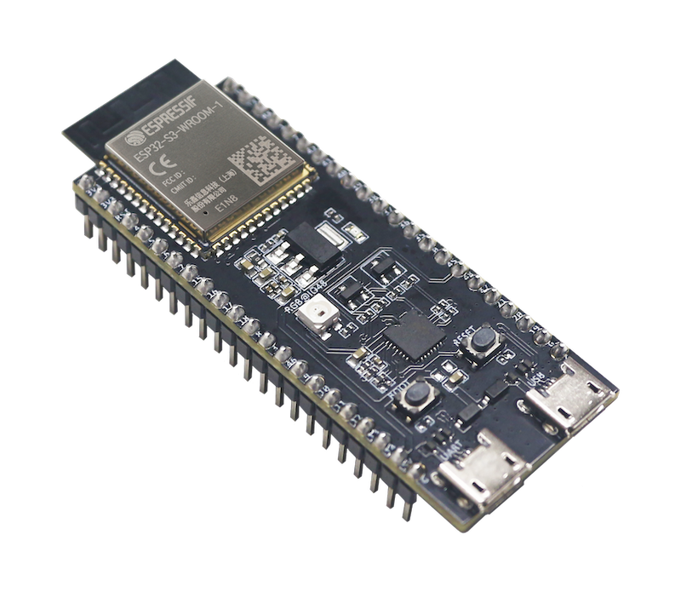
Tecnologías usadas
Sensor E18-D80NK
Placas de desarrollo ESP32(S3)

Slide 9



Tecnologías usadas

Slide 10



Tecnologías usadas

Slide 11
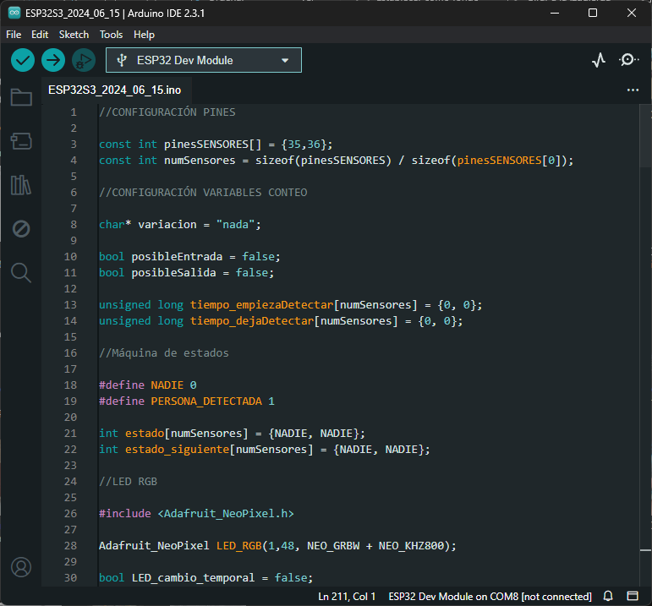

Configuración de los sensores y programación de los ESP32

Slide 12

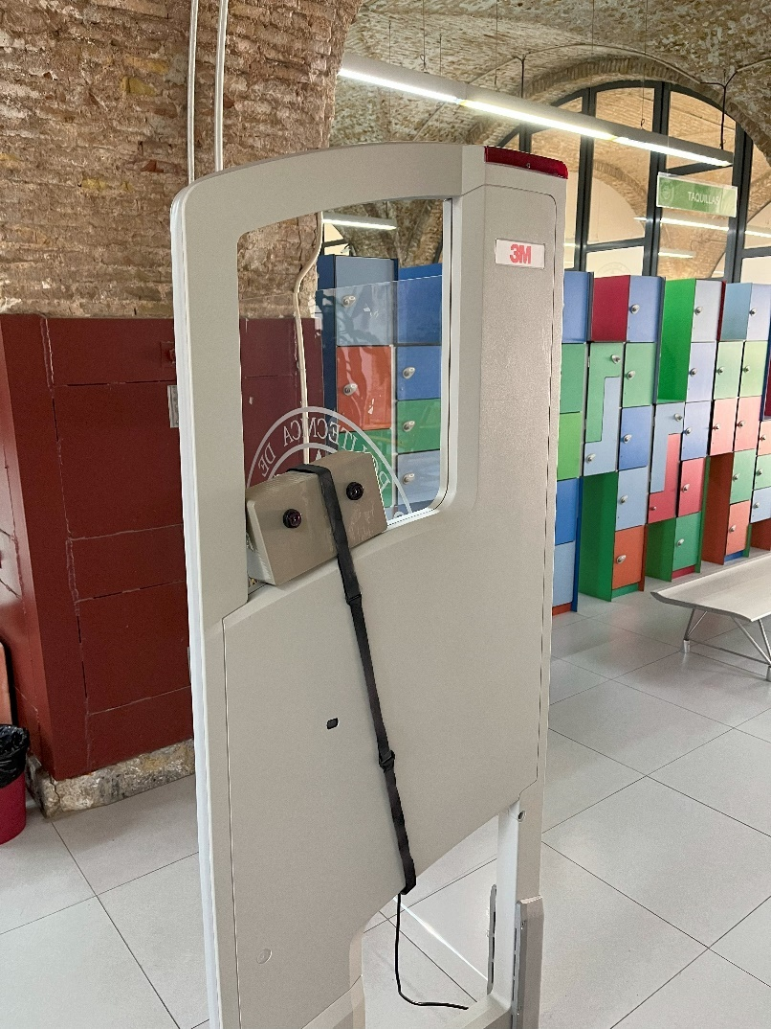
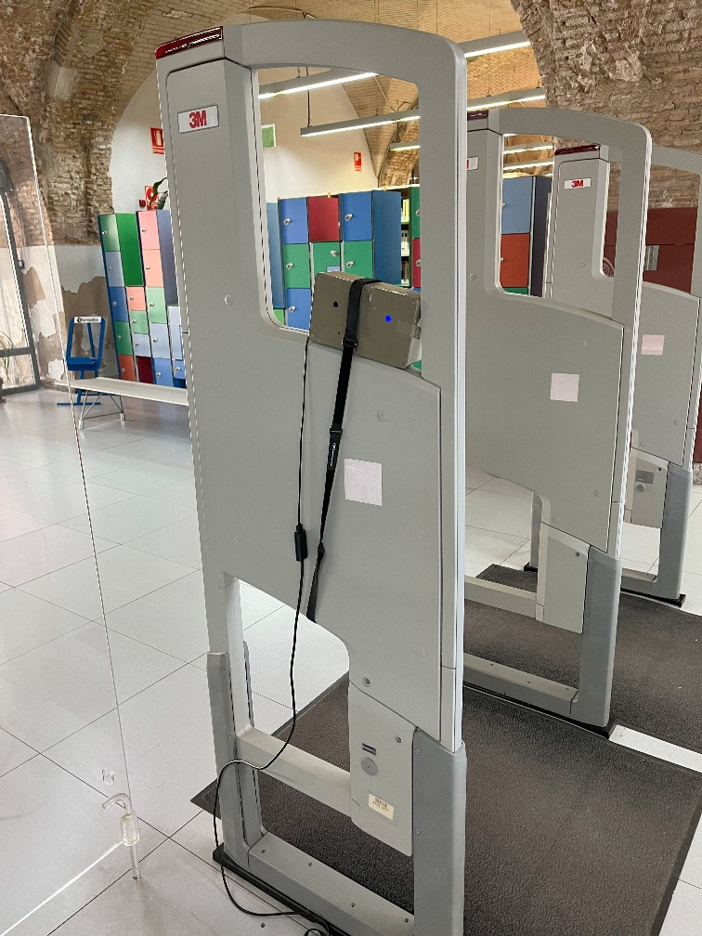
Configuración sensores y programación ESP32

Slide 13
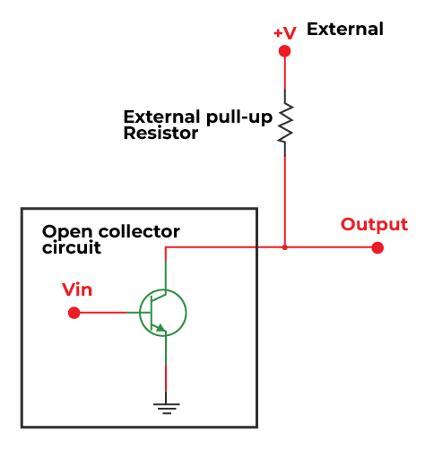
Configuración sensores y programación ESP32
Lógica inversa
Transistor bipolar NPN
Colector abierto
Sensores digitales
Dos estados: cortado y saturado

Slide 14
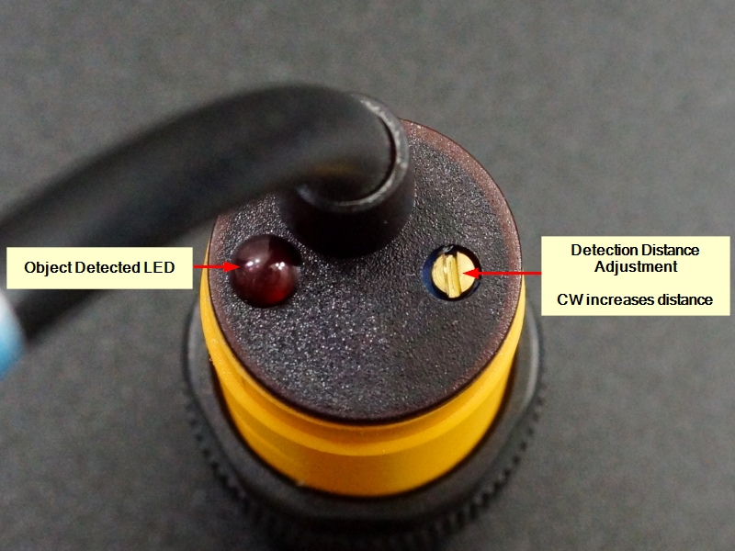
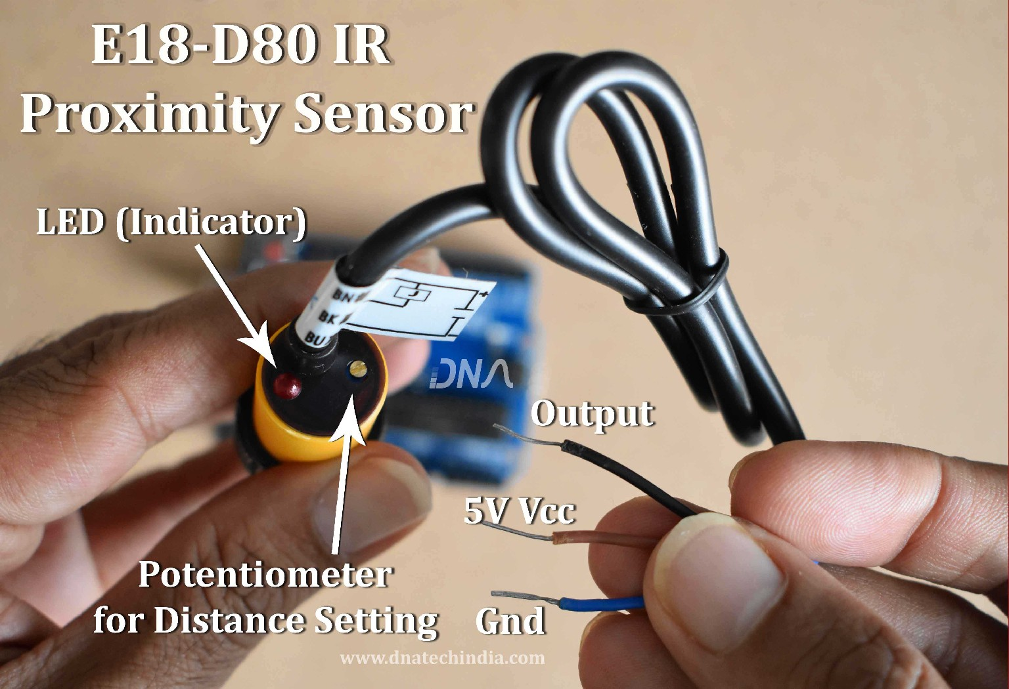
Configuración sensores y programación ESP32

Slide 15
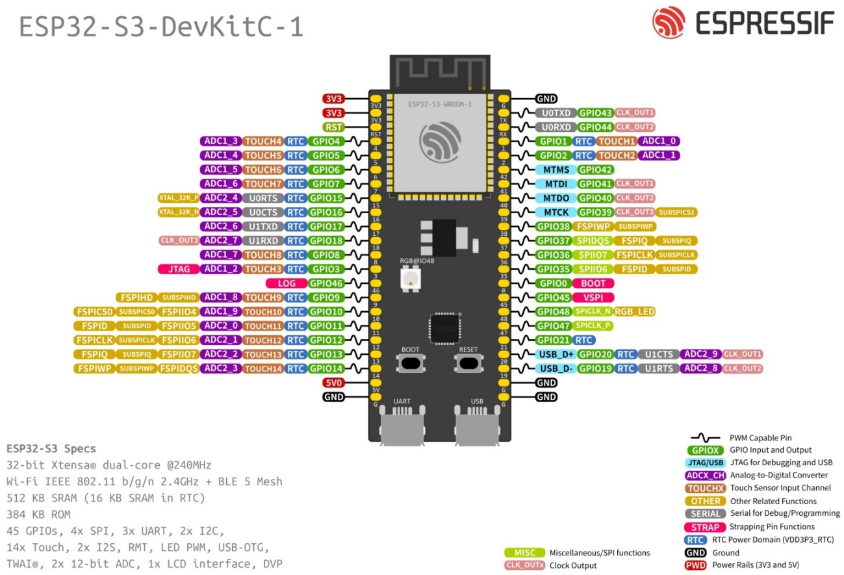
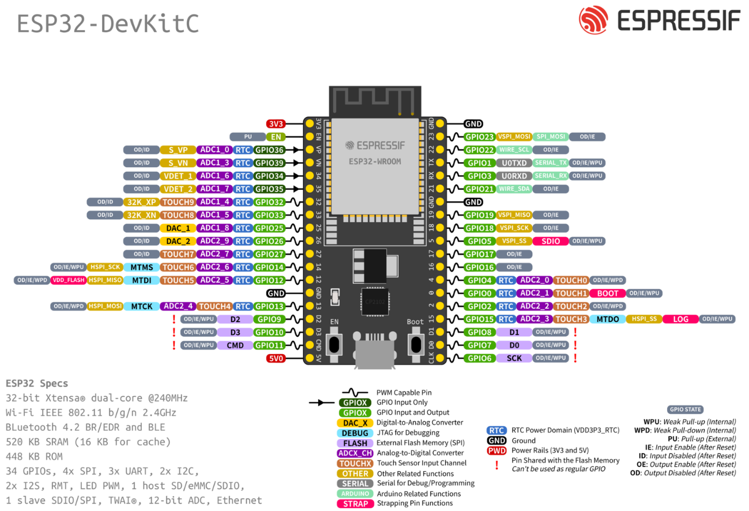
Configuración sensores y programación ESP32

Slide 16
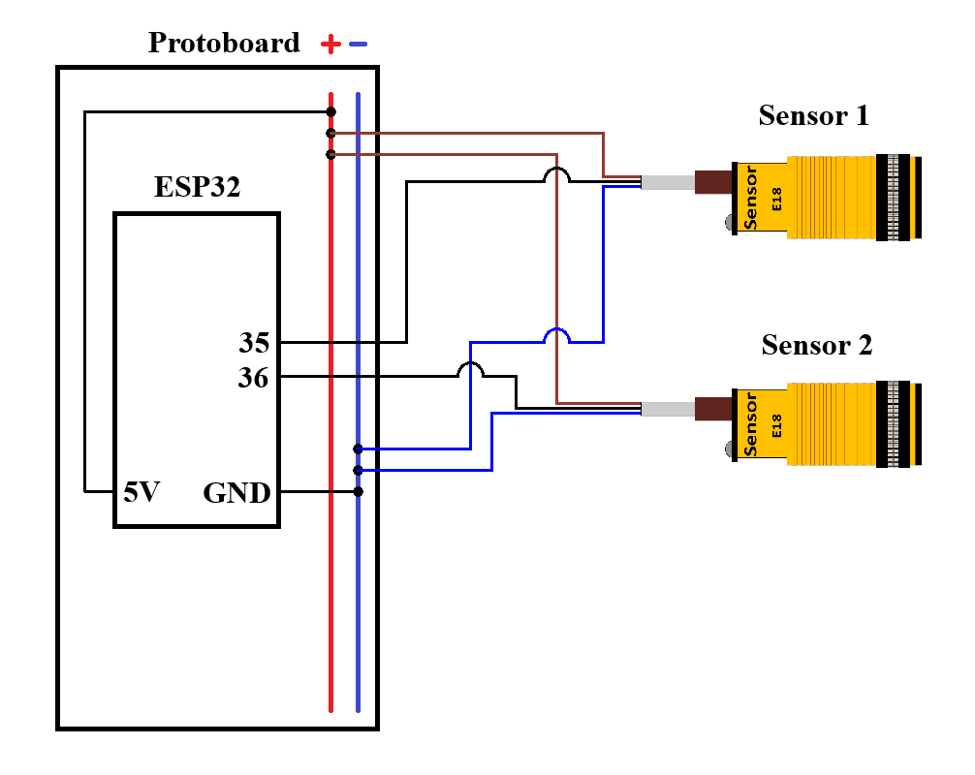
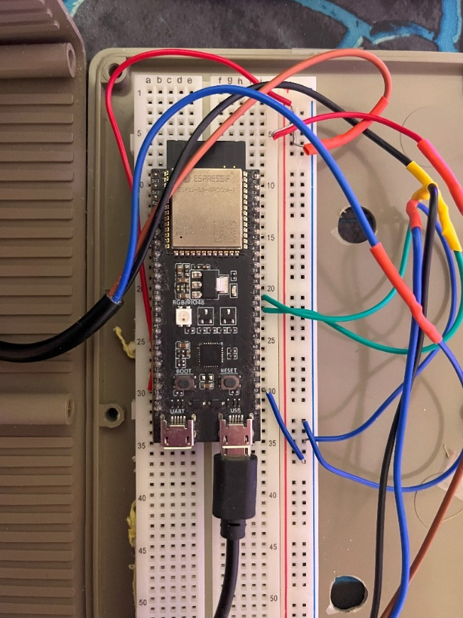
Configuración sensores y programación ESP32

Slide 17
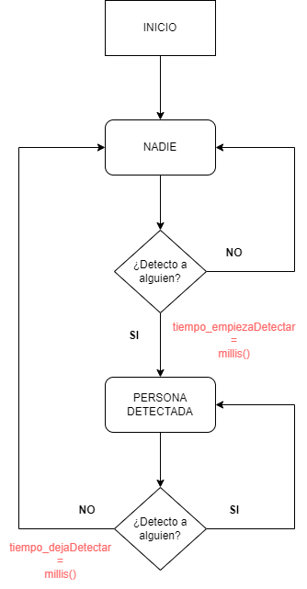
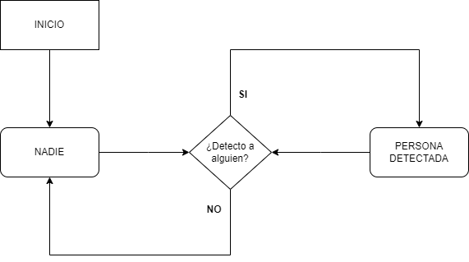
Máquina de estados

Slide 18
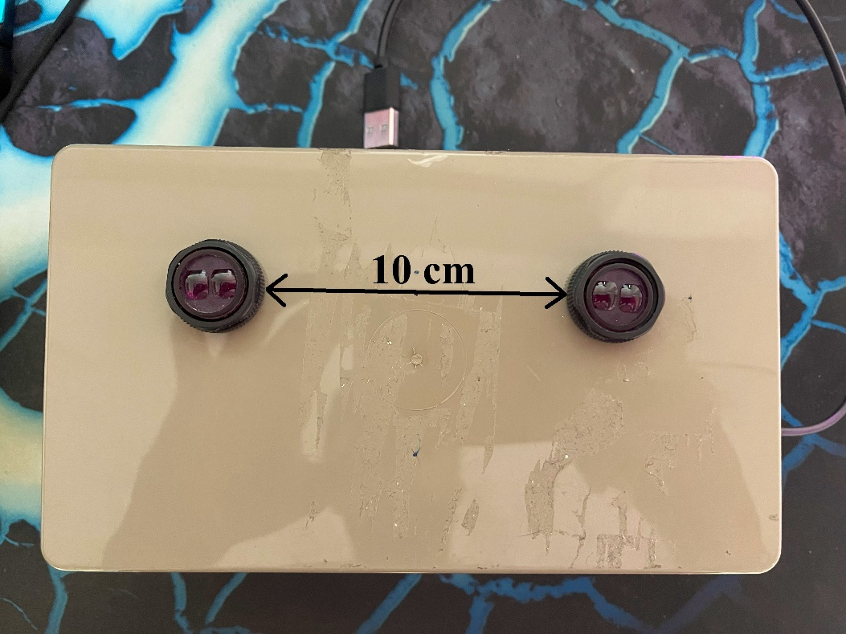
Configuración sensores y programación ESP32

Slide 19
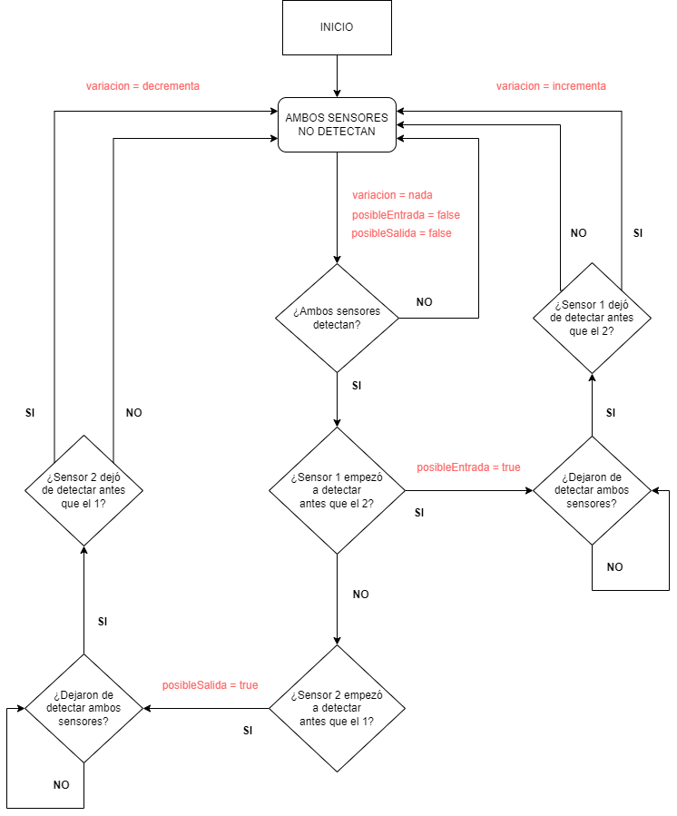
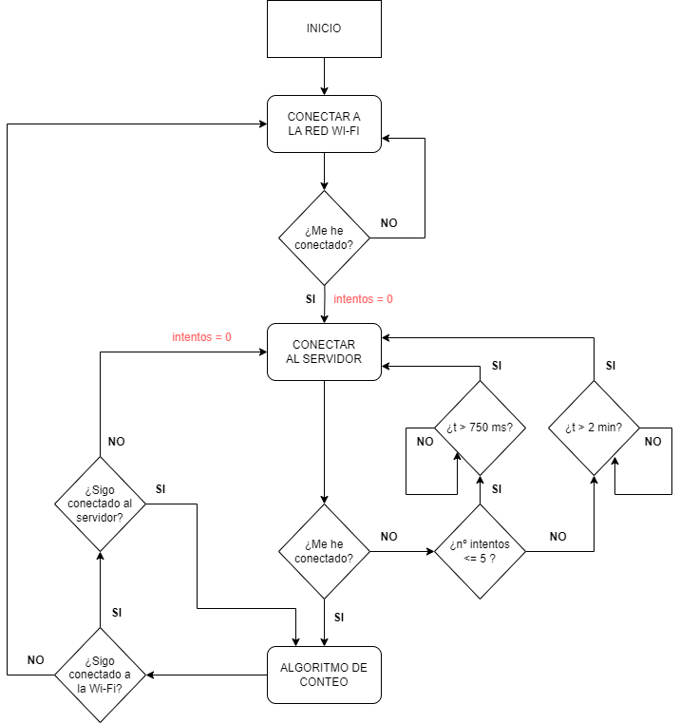
Conteo y conexión

Slide 20
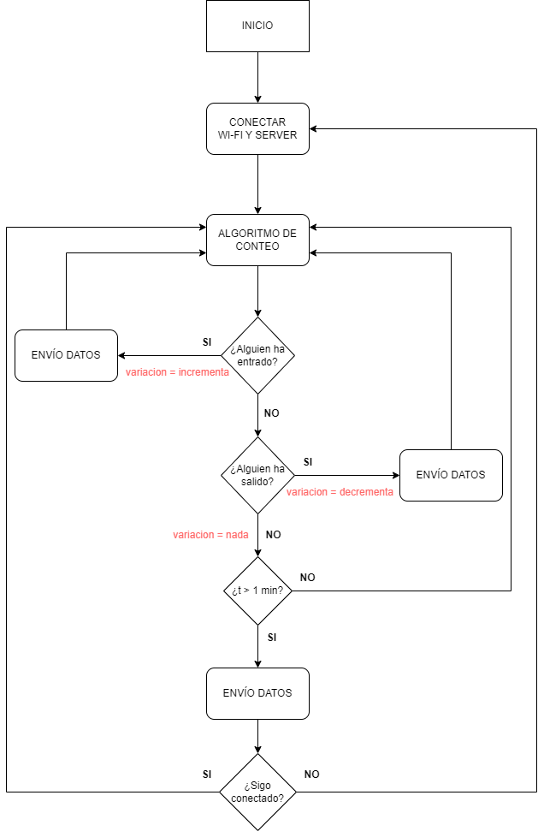
Campos de los mensajes
Envío de los datos
ID de dispositivo
Número de secuencia
Presentación / Variación

Slide 21
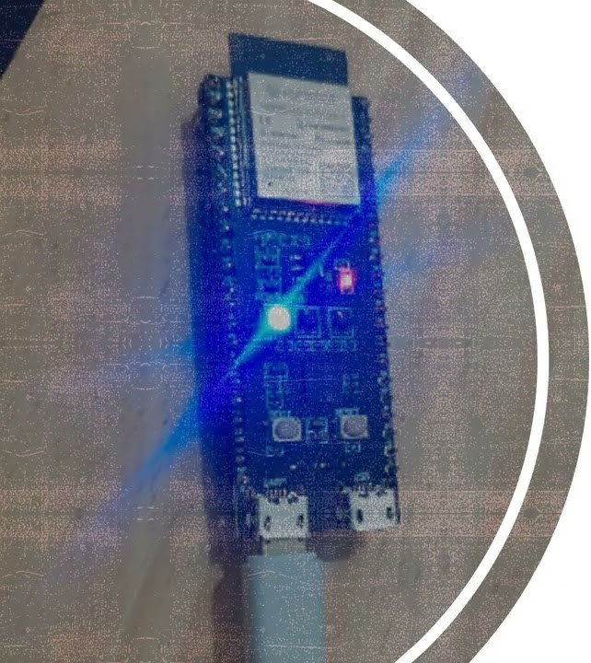
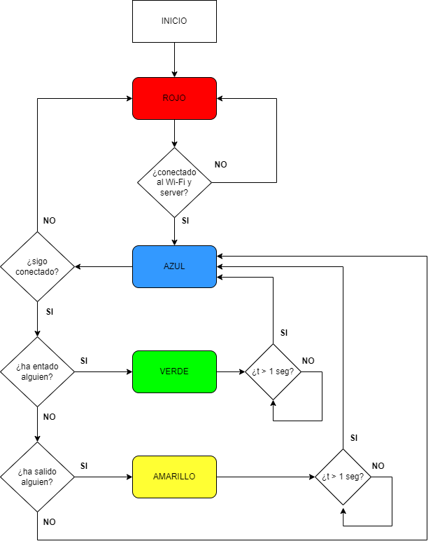
Configuración
LED RGB

Slide 22
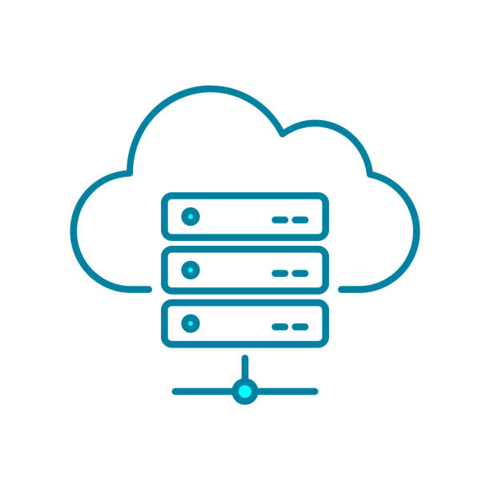


Red y Servidor Python

Slide 23
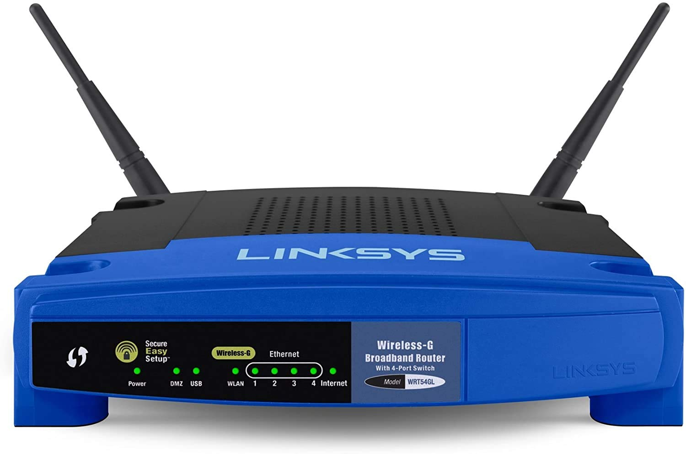
Red y Servidor Python
Configuración Wi-Fi:
SSID: TFG Bruno
Wireless Channel: Auto
Tipo de contraseña: WP2 Personal (TKIP + AES)
Nombre IP de la red: 192.168.1.0
Máscara de la red: 255.255.255.0
IP del router: 192.168.1.254
Rango de IPs del servidor DHCP: 192.168.1.1 - 192.168.1.3

Slide 24
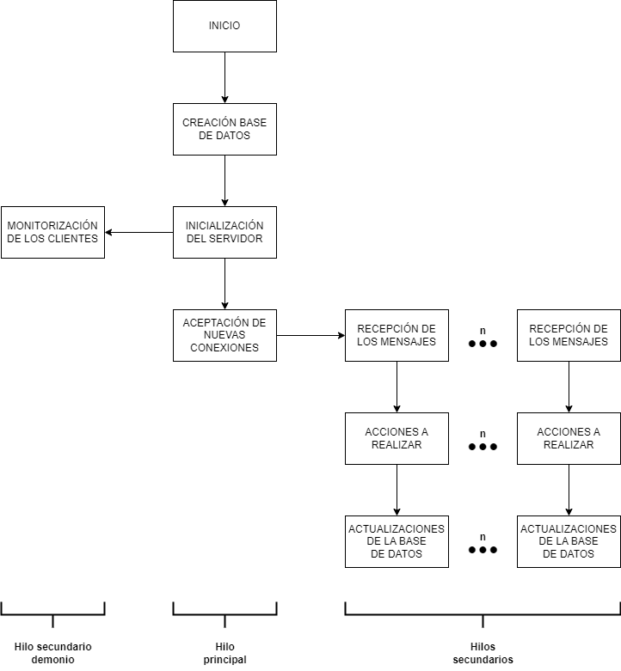
Estructura
del servidor

Slide 25
Base de Datos
AFORO
Fecha Hora
ID Dispositivo
Número de secuencia
Aforo
CONEXIONES
Fecha Hora
ID Dispositivo
Estado (activo o no activo)
Número de secuencia

Slide 26

Inicialización del Server
Inicializamos variables:
Aforo
Clientes_conectados
Hora_ultimo_mensaje
Id_disp_num_sec
Creamos el socket
Inicializamos el monitor de conexiones
Inicializamos la aceptación de conexiones

Slide 27


Aceptación de las conexiones
Hilo principal del servidor que se encarga de aceptar la conexión de nuevos clientes.
Cuando acepta una nueva conexión se crea un hilo secundario encargado de recibir mensajes.

Slide 28
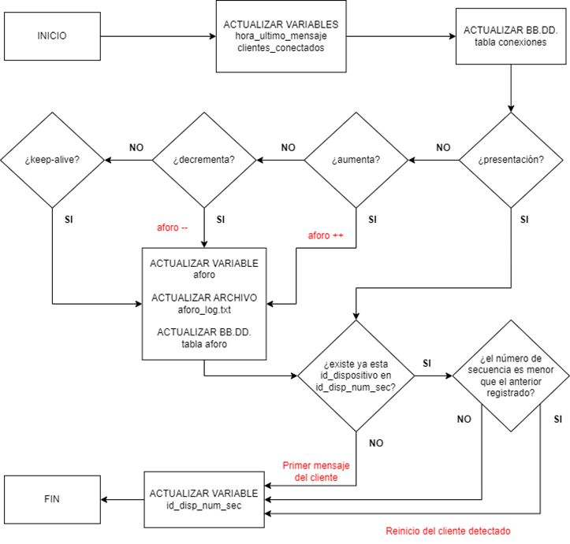
Recepción de los mensajes

Slide 29
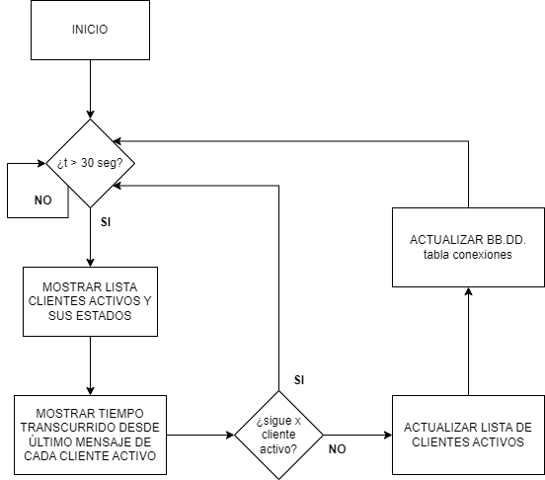
Monitorización de los clientes

Slide 30

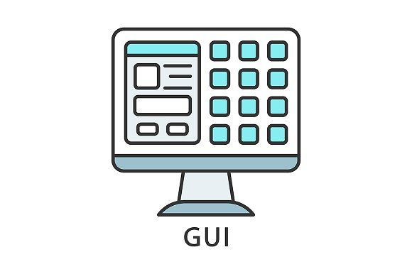
Presentación de los datos

Slide 31
Presentación de los Datos
Hemos usado Grafana para mostrar los datos en una interfaz gráfica.
Para ello, tendremos que instalar el plugin de SQLite y añadir como fuente de datos nuestro archivo de base de datos.
Posteriormente podremos hacer consultas SQL

Slide 32
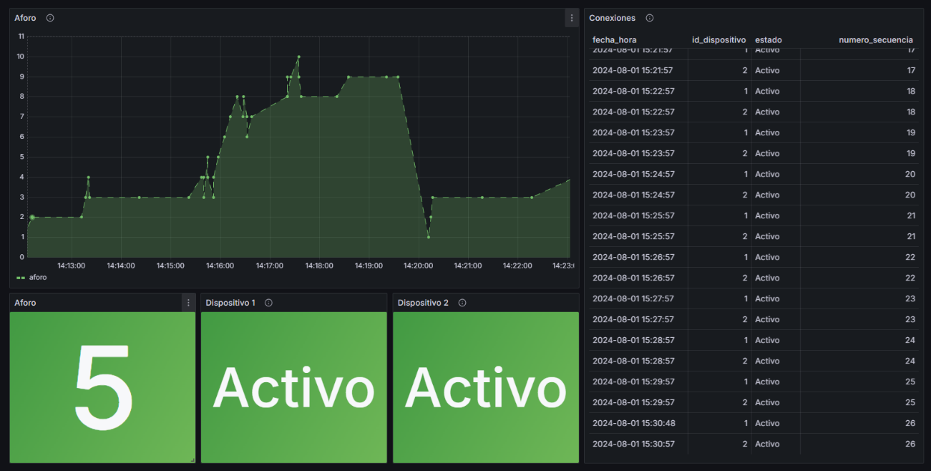

Slide 34
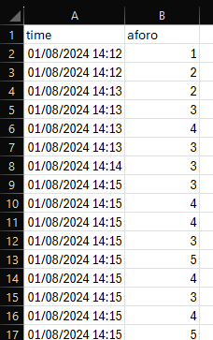
Presentación de los Datos
Grafana también nos ofrece la posibilidad de descargar archivos CSV que pueden ser compatibles con Excel.
Gracias a estos archivos podremos tomar las diferentes métricas que nos interesen.

Slide 35

Pruebas y Resultados

Slide 36
Pruebas y Resultados
Figura 79. Tabla de datos recogidos
 | Entradas | Salidas
Reales | 800 | 800
Detectadas | 788 | 776
No detectadas | 12 | 24
Falsas | 0 | 4
 | Entradas | Salidas | Total
Porcentaje error | 1,5 % | 3,5 % | 2,5 %

Slide 37


Trabajos Futuros

Slide 38

Trabajos Futuros
Uso de Bluetooth LE en lugar de Wi-Fi
Uso del modo Deep Sleep de los ESP32
Utilizar más sensores por cada puerta y uso de Machine Learning

Slide 39

DEMO

Slide 40
FIN

